Slide 1
USO DE AUTÓMATAS PARA RESOLVER UN SUDOKU

Slide 2
Integrantes:
01
02
03
Gabriel Antonio Chavarro Avellaneda - 2152675
Andrea Juliana Portilla Barrera - 2211852
Oscar Julián Rondón Rendon - 2211854

Slide 3
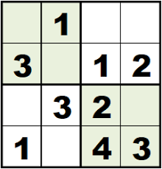
Resumen
Un sudoku es un juego matemático que consiste en rellenar con números las casillas en blanco de una cuadrícula grande, en este caso de 16 casillas, subdividida en cuadrículas más pequeñas de 4 casillas (dos por cada lado), con el objetivo de que en cada fila y cada columna no se repita ninguna cifra.

Slide 4
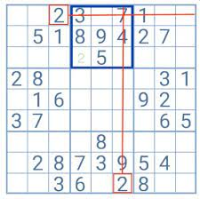
Introducción
Se realizó un autómata que sea capaz de validar si un sudoku está hecho correctamente o no, que pueda generar y probar distintos valores en las celdas vacías del sudoku verificando la validez paso a paso.
El autómata verificará que no haya valores repetidos en las filas, columnas y regiones, lo que ayudaría a descartar valores incorrectos de manera eficiente.

Slide 5
Propuesta y/o resultados
Para cumplir nuestro objetivo se utilizaron los conceptos de:
Autómatas finitos deterministas.
Diagramas y tablas de transiciones.

Slide 6
Implementación
https://drive.google.com/file/d/1ACGg8hkbnuT19pgnJV0fVo5p_EDpEupV/view?usp=sharing

Slide 7
Definición formal
Q = {q0, q1, q2, q3, q4, q5, q6, q7, q8, q9, q10, q11, q12, q13, q14, q15, q16, q17, q18, q19, q20, q21}
Σ = {1, 2, 3, 4}
Estado inicial = q0
Estado final = {q11}
L = {1234, 1243, 1324, 1342, 1423,1432, 2134, 2143, 2314, 2341, 2413, 2431, 3124, 3142, 3214, 3241, 3412, 3421, 4123, 4132, 4213, 4231, 4312, 4321}

Slide 8
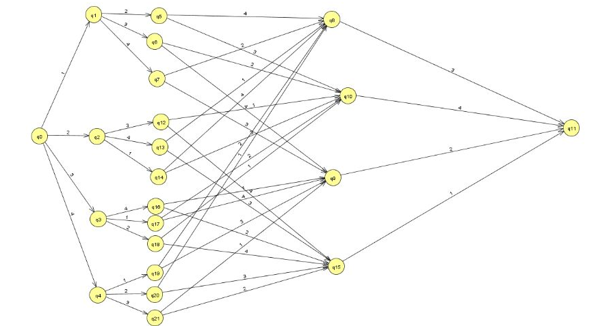
Diagrama de estados

Slide 9
Diagrama de transiciones
δ(q0, 1) = q1
δ(q0, 2) = q2
δ(q0, 3) = q3
δ(q0, 4) = q4
δ(q1, 2) = q5
δ(q1, 3) = q6
δ(q1, 4) = q7
δ(q2, 3) = q12
δ(q2, 4) = q13
δ(q2, 1) = q14
δ(q3, 4) = q16
δ(q3, 1) = q17
δ(q3, 2) = q18
δ(q4, 1) = q19
δ(q4, 2) = q20
δ(q4, 3) = q21
δ(q5, 4) = q8
δ(q5, 3) = q10
δ(q6, 2) = q10
δ(q6, 4) = q9
δ(q7, 2) = q8
δ(q7, 3) = q9
δ(q12, 1) = q10
δ(q12, 4) = q15
δ(q13, 1) = q8
δ(q13, 3) = q15
δ(q14, 4) = q8
δ(q14, 3) = q10
δ(q16, 1) = q9
δ(q16, 2) = q15
δ(q17, 2) = q10
δ(q17, 4) = q9
δ(q18, 1) = q10
δ(q18, 4) = q15
δ(q19, 2) = q8
δ(q19, 3) = q9
δ(q20, 1) = q8
δ(q20, 3) = q15
δ(q21, 1) = q9
δ(q21, 2) = q15
δ(q8, 3) = q11
δ(q10, 4) = q11
δ(q9, 2) = q11
δ(q15, 1) = q11

Slide 10
¡GRACIAS!

